Slide 1

Rancang Bangun Aplikasi Link-Match STT–NF Modul Kehadiran Berbasis Framework Laravel
Proposal Tugas Akhir
Ahmad Fathan Syakir - 0110217055
Teknik Infromatika – STT Terpadu Nurul FIkri

Slide 2
Latar Belakang
01
Modul Dosen - Web
05
Modul Kehadiran
05
Modul
Link - Match
Modul Mahasiswa - Web
02
Modul Mahasiswa - Mobile
04
03
Modul Dosen - Mobile
Notes:
Akan menjelaskan tentang LINK-MATCH di STT NF dan modul – modul dari Link-Match

Slide 3
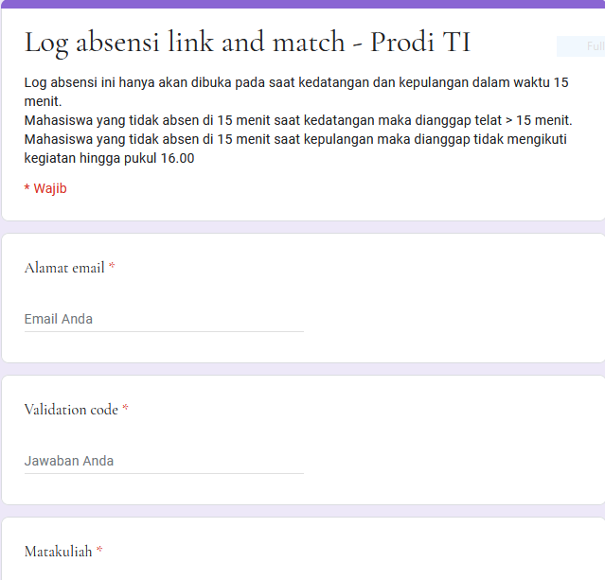

Latar Belakang
Menggunakan Google Form
Menggunakan Mesin Absen Fingerprint
Sistem Manual
Sistem Informasi
Rekapitulasi Absen Manual
Rekapitulasi Absen Otomatis
Notes:
Akan menjelaskan permasalah di bagian pendataan kehadiran di link and match

Slide 4
Rumusan Masalah
Bagaimana merancang sistem kehadiran yang efisien dan real-time untuk mendata setiap kehadiran mahasiswa dan dosen dalam program Link-Match?
01
Rumusan Masalah
Apakah aplikasi ini dapat membantu mahasiswa dalam melakukan absensi di program Link-Match?
02
Notes:
Menejelaskan Rumusan Masalah

Slide 5
Tujuan Penelitian
01
Mempermudah mahasiswa dalam melakukan absensi
02
Membantu program Link-match dalam mengelola absensi mahasiswa
Tujuan Penelitian
03
Mempermudah penilaian berdasarkan absensi mahasiswa
Notes:
Menjelaskan Tujuan dari penelitian ini

Slide 6
Batasan Masalah
01
Tugas akhir ini tentang pengembangan system absensi fingerprint untuk program Link-Match
02
Modul absensi fingerprint ini akan dipergunakan oleh mahasiswa dalam pembelajaran link-match
Batasan Masalah
03
Penelitian ini tidak membahas cakupan keamanan dalam sistem
Notes:
Menjelaskan tentang batasan dari penelitian ini

Slide 7
Penelitian Terkait
Noval Aditya Muhammad, Febriliyan Samopa, Radityo Prasetianto Wibowo - 2013
02
Pembuatan Aplikasi Presensi Perkuliahan Berbasis Fingerprint
(Studi Kasus: Jurusan Sistem Informasi Institut teknologi Sepuluh Nopember Surabaya)
Heni Jusuf, Ariana Azimah, Winarsih - 2013
Gat - 2016
Pengembangan Aplikasi Absensi Dosen Dengan Menggunakan Fingerprint (Sidik Jari Digital) di Universitas Nasional
01
03
Integrasi Fingerprint System Dengan Real Time Absensi Dosen Berbasis Web
(Studi Kasus: STMIK Pontianak)
Elisabeth Febrina Tuto Burak Lamatokan - 2016
04
Sistem Presensi Mahasiswa Berbasis Web Menggunakan Finger Print Scanner
(Studi Kasus Program Studi Teknik Informatika Universitas Sanata Dharma Yogyakarta

Slide 8
Penelitian | Kehadiran | Fingerprint | Berbasis Web | Laravel | SCRUM
Heni Jusuf, Ariana Azimah, Winarsih (2013) Pengembangan Aplikasi Absensi Dosen dengan Menggunakan Fingerprint (Sidik Jari Digital) di Univesitas Nasional
Gat (2016) Sistem Presensi Mahasiswa Berabasis Web Menggunakan Finger Print Scanner (Studi Kasus program studi Teknik Informatika Universitas Sanata Dharma Yogyakarta)
Noval Aditya Muhammad, Febriliyan Samopa, Radityo Prasetianto Wibowo (2013) Pembuatan Aplikasi Presensi Perkuliahan Berbasis Fingerprint (Studi kasus : Jurusan Sistem Informasi Institut Teknologi Sepuluh Nopember Surabaya)
Elisabeth Febrina Tuto Burak Lamatokan (2016) Sistem Presensi Mahasiswa Berabasis Web Menggunakan Finger Print Scanner (Studi Kasus program studi Teknik Informatika Universitas Sanata Dharma Yogyakarta)
Ahmad Fathan Syakri (2020) Rancang Bangun Aplikasi Link – Match STT-NF Modul Kehadiran Berbasis Framework Laravel

Slide 9

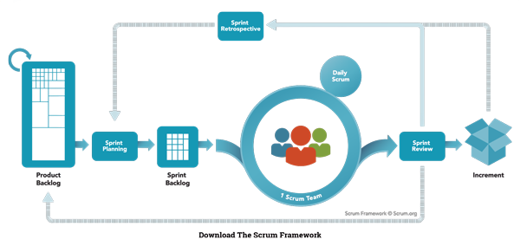
Metodelogi Penelitian
Notes:
Menjelaskan metode pengerjaan yang akna digunakan

Slide 10




Tools Pengembangan
01
02
03
04
Framework Laravel
Bahasa Pemprograman PHP
Database PostgreSQL
Mesin Absensi Fingerprint
Notes:
Menjelaskan tools apa saja yang digunakan

Slide 11

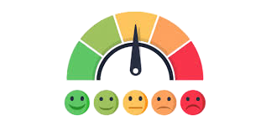

Tools Pengujian
01
02
03
04
Black Box Testing
User Acceptance Testing
Questioner
Skala Likert
Notes:
Menjelasakn metode pengujian apa saja yang digunakan

Slide 12
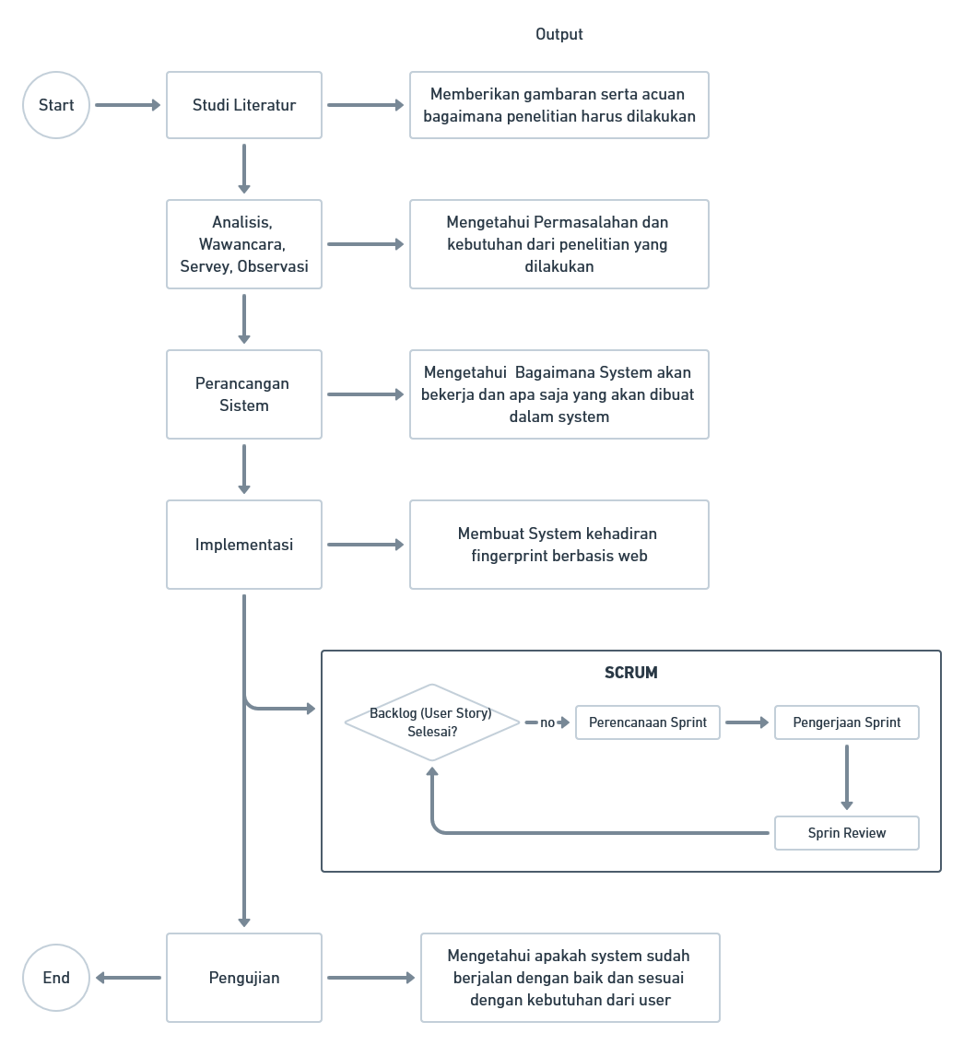
Tahapan Penelitian
Notes:
Menjelaskan tahapan dari penelitian ini

Slide 13
Time Line
July
Aug - Dec
Jan
Feb
Seminar Hasil
Sidang Akhir
Testing Sistem Absensi Fingerprint
UAT & Questioner
Evaluasi
Pembangunan Sistem Absensi Fingerprint
Sprint 1 s/d 5
Seminar Proposal
Pengumpulan & Analisis Data
Peranjangan Sistem
Notes:
Menjelaskan timeline dari penelitian ini

Slide 14

Terima Kasih

